Slide 1


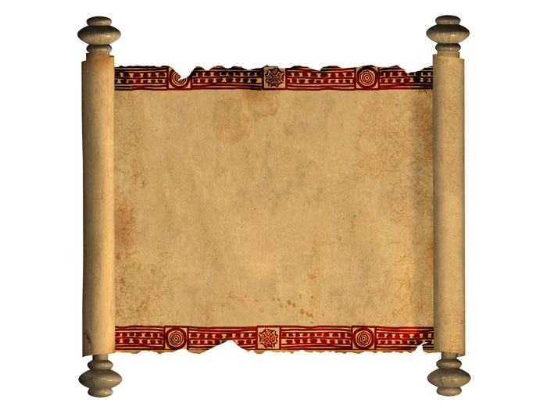
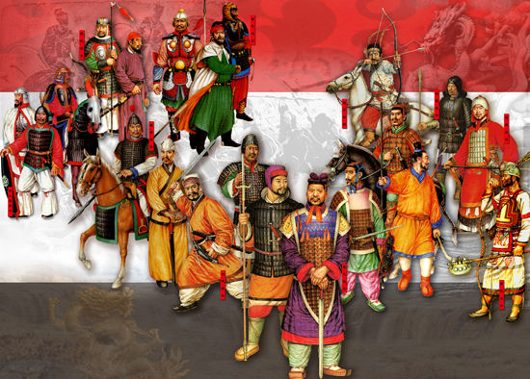
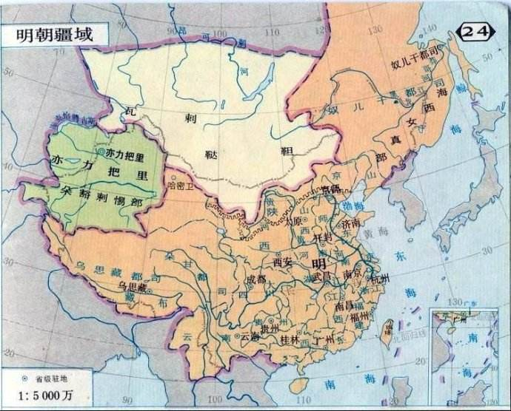
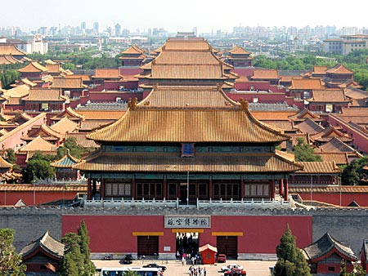
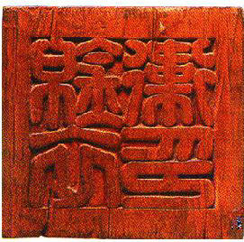
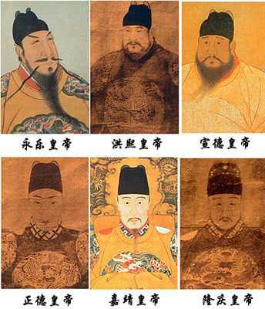
第三单元 明清时期：统一多民族国家的巩固与发展
第14课
明朝的统治
关键词：
中央集权 废丞相 厂卫 八股取士
广东省东莞市光明中学 蓝东平
（QQ：67491517）

Slide 2
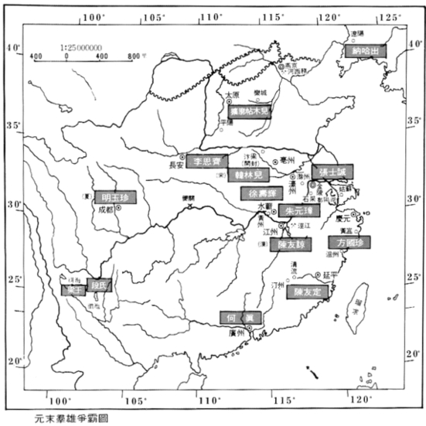
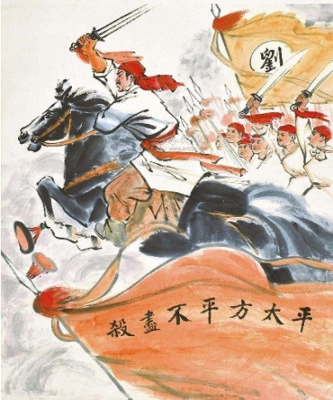
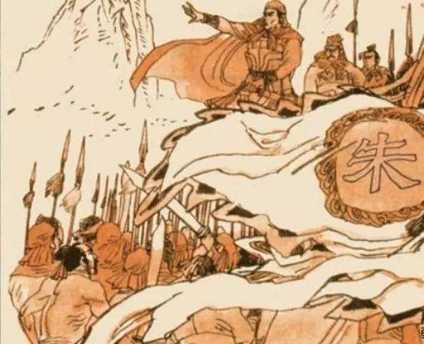
”
结合课文和材料，试分析元朝灭亡的原因？
“堂堂大元，奸佞专权。
开河变钞祸根源，惹红巾万千。
官法滥，刑法重，黎民怨。
人吃人，钞买钞，何曾见?
贼做官，官做贼，混贤愚。
哀哉可怜!”
--《醉太平小令》
高筑墙、广积粮、缓称王

Slide 3
”
高筑墙、广积粮、缓称王
三招：“高筑墙、广积粮、缓称王”
（曹操“屯田”、“挟天子以令诸侯” ）
（毛泽东“持久战”、“备战、备荒、为人民”）

Slide 4
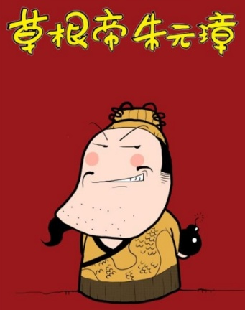
个人简历
姓名：朱元璋 （外号：朱重八、朱国瑞）
学历：无文凭，秀才举人进士统统的不是，后曾自学过
家庭出身：（至少三代）贫农
父亲：朱五四，农民 母亲：陈氏，农民

Slide 5
主要经历
1328 年－1344 年放牛
1344 年－1347 年做和尚，主要工作是出去讨饭
1347 年－1352 年做和尚,主要工作是撞钟
1352 年－1368 年造反
1368 年－1398 年主要工作是做皇帝
世之寒微有能过我者乎？斯寒微之至极也！

Slide 6
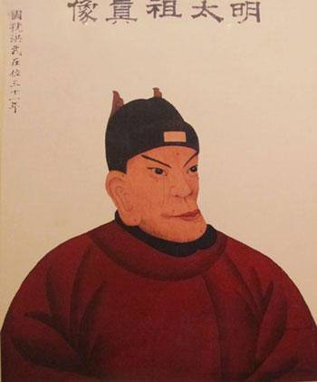
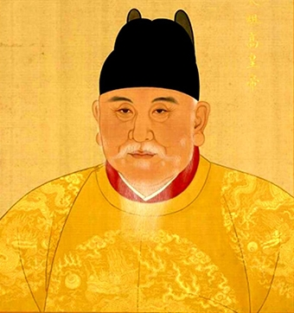
中国自三代以后，得国最正者，惟汉与明。匹夫起事，无凭籍威柄之嫌，为民除暴，无预窥神器之意。——孟森《明清史讲义》
一.明朝的建立：
时间:
1368年
赵某某
都城:
应天府(南京)
营销经理/Marketing Manager
建立者:
朱元璋（明太祖）
灭元朝时间:
1368年
灭元朝标志:
攻占大都

Slide 7
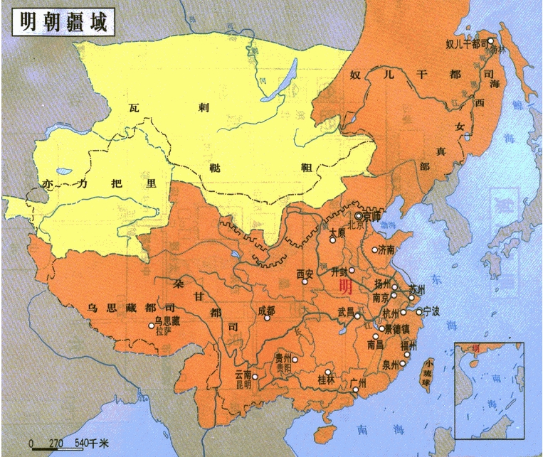
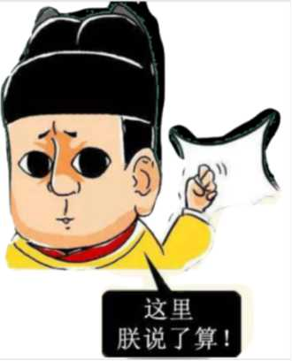
思考：观察地图，试着标注一下明朝的疆域范围。
东起朝鲜西据吐番,南包安南,北距大碛,东西一万一千七百五十里,南北一万零九百四里。南海的“千里长沙,万里石溏”尽入版图。
--《明史·地理志》

Slide 8
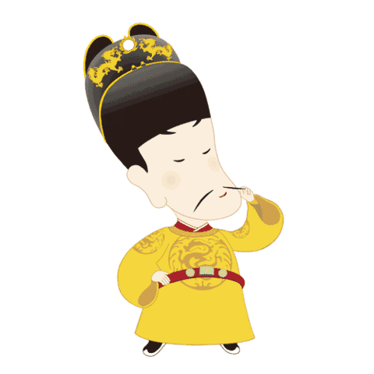
二. 朱元璋强化皇权
材料 “夫元氏（元朝）之有天下，固由世祖之雄武；而其亡也，由委任权臣，上下蒙蔽故也。今礼所言，不得隔越中书奏事，此正元之大弊。人君不能躬览庶政，故大臣得以专权自恣。……”
--《明实录》卷五十九
问 题 思 考
结合课文和材料，找出朱元璋认为元朝灭亡的原因。
朱元璋认为元朝灭亡的原因是地方分权和朝臣权力过大

Slide 9
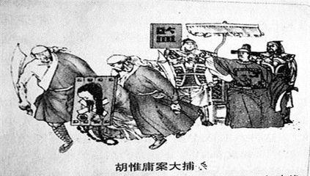
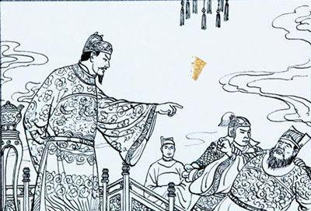
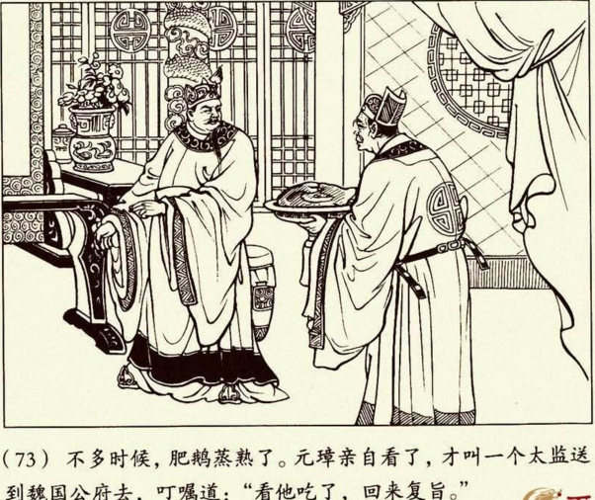
胡惟庸案
清代学者赵翼说朱元璋“借诸功臣以取天下，及天下既定，即尽举取天下之人而尽杀之，其残忍实千古所未有。”
胡惟庸案
蓝玉案
杀徐达
“收天下之权以归一人”

Slide 10
从中央、地方、军事、特务等方面讨论朱元璋强化皇权的具体措施和影响。
 | 措施 | 影响
中央
地方
军事
特务
废丞相和中书省，六部直接向皇帝负责
使皇权高度集中，君主专制大为加强

Slide 11
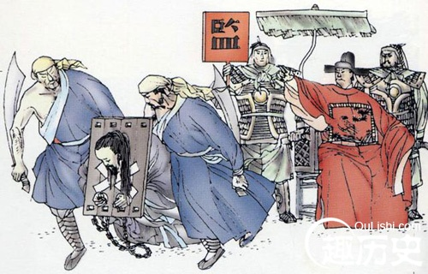
胡惟庸案
胡惟庸——中国历史上最后一个丞相
以后子孙做皇帝时，“并不许立丞相，臣下敢有奏请立者，文武群臣即时劾奏，处以重刑。”
——朱元璋《皇明祖训》

Slide 12
问 题 思 考
阅读P68相关史事，想一想：朱元璋该怎么处理这么庞大的政事？
百官未起朕先起，
百官已睡朕未睡。
不如江南富足翁，
日高三丈犹拥被。
——朱元璋
材料 仅在洪武十九年九月十四日到二十一日，朱元璋就处理诸司奏章1660件，平均日处理291件。平均算来，朱元璋每天处理批审的公文多达207余份，处理的事务多达411件。
这使他感到十分劳累，所以他对身边的侍从说：“朕自即位以来，尝以勤励自勉，未旦即临朝，晡时而后还宫，夜卧不能安席。”
——樊树志《国史纲要》
推荐书目：《万历十五年》、《明朝那些事儿》

Slide 13
从中央、地方、军事、特务等方面讨论朱元璋强化皇权的具体措施和影响。
 | 措施 | 影响
中央
地方
军事
特务
废丞相和中书省，六部直接向皇帝负责
使皇权高度集中，君主专制大为加强
分散行省的权力，巩固皇权
取消行中书省，设三司
设五军都督府, 将军队调动和武官任命的权力统归兵部
皇帝就直接掌握了军事大权
朱元璋设立锦衣卫，明成祖时期设立东厂
加强了君主专制

Slide 14
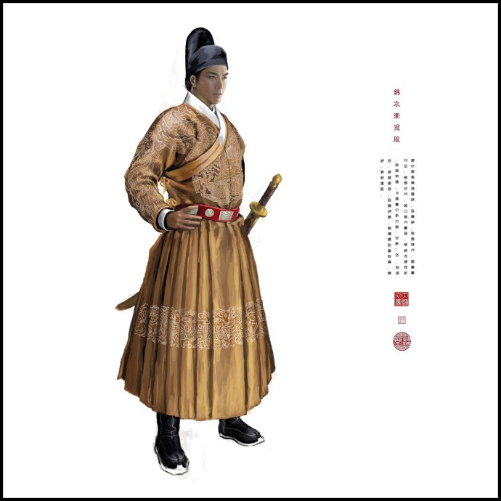
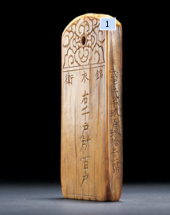
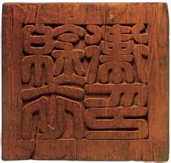
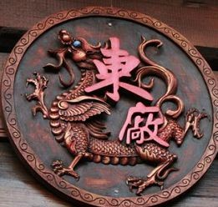
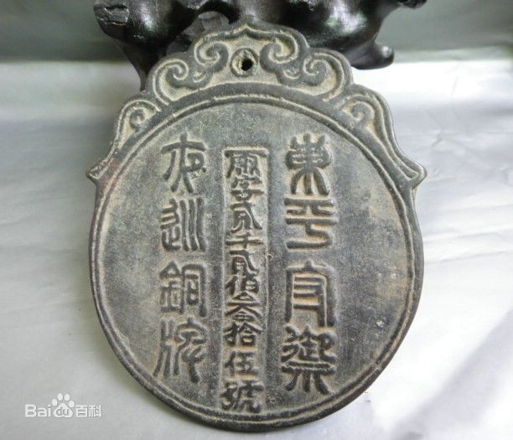
问 题 思 考
想一想：朱元璋通过什么措施做到“安然朝中坐，却知天下事”的？
材料 一次大学士宋濂上朝，朱元璋问他：“昨天 在家请客没有，请的哪几位客人？吃的什么菜？”宋濂如实一一回答。朱元璋高兴地说： “说的全对，没有骗我。”说着拿出一张图，上面画着宋濂请客的座次位置。宋濂见了吓的出了一身冷汗。
厂卫特务机构
朱元璋设立锦衣卫，明成祖设立东厂。
西厂（明宪宗1477年）
职能：监视臣民。
特点：由皇帝直接指挥，不受法律的约束。
厂卫的刑罚非常残酷，设有监狱、法庭，对犯人采用剥皮、抽筋、刺心等，残忍至极，制造了大量冤错案。
锦衣卫印
锦衣腰牌
东厂
东厂腰牌

Slide 15
明朝
皇帝
中央机构
地方机构
军政机构
特务机构
五军都督府
吏
部
户
部
礼
部
兵
部
刑
部
工
部
布政司︵民政︶
按察司︵刑狱︶
都 司 ︵军政︶
锦
衣
卫
东
厂
厂卫
地方和中央的各个部门，既互不统属，又互相牵制，各自直接向皇帝负责，使皇权高度集中，君主专制大为加强。

Slide 16
问 题 思 考
想一想：朱元璋对地方和中央官制的改动，最突出的特点是什么？
权力的分散与制衡，通过分散中央与地方的权力，防止朝臣和地方官员专权，从而加强了皇权。
材料 时京官每旦入朝，必与妻子诀，及暮无事则相庆，以为又活一日。
——（明）王圻《稗史汇编》

Slide 17
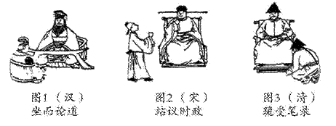
胡惟庸案
中国古代历史发展趋势：
皇权越来越高度集中，君主专制越来越加强
在宋以前有三公坐而论道的说法……到宋朝便不然了。从太祖以后，大臣上朝在皇帝面前无坐处，一坐群站，……在明代，不但不许坐，站着都不行，得跪着说话了。
-----吴晗在《朱元璋》

Slide 18
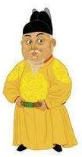
三. 科举考试的变化
问 题 思 考
结合课文与材料，想一想：明朝的选官制度有哪些变化？
八股取士
考试内容
答题观点
文体格式
“四书”、“五经”
朱熹《四书集注》
八股文

Slide 19
问 题 思 考
想一想：顾炎武认为八股文对人才的摧残要比焚书坑儒的危害大，你是否赞同他的评论？
材料 明末清初思想家顾炎武说：“八股之害，等于焚书，而败坏人材有甚于咸阳之郊，所坑者四百六十余人也。”
八股取士钳制了人们的思想。
应试的人为了被录取，只有死读“四书”“五经”，成为皇帝旨意的顺从者。

Slide 20
问 题 思 考
想一想：明清实行八股取士，对中国教育、选官等方面造成什么样的负面影响？
读书人，最不济；烂时文，烂似泥---三句承题，两句破题，摆尾摇头，便道是圣门高第，可知道‘三通’‘四史’是何等文章，汉祖、唐宗是哪朝皇帝？
----（清）徐大椿
年代 | 世界主要 科技发明 | 中国 | 占百分比
汉代 | 45（件） | 28 | 62﹪
隋唐 | 45（件） | 32 | 71﹪
宋元 | 67（件） | 38 | 57﹪
明清 | 472（件） | 19 | 4﹪
扼杀了创造性，不利于教育发展。
培养出的不讲实际学问的“人才”，不利于选先用能。
严重阻碍了我国的思想文化、科技的发展与进步。

Slide 21
科举制的发展史
朝代 | 贡 献
隋朝 | 隋文帝：初步建立起通过考试选拔人才的制度
 | 隋炀帝：进士科创立，科举制正式确立
唐朝 | 唐太宗：增加考试科目，进士科逐渐成为最重要的科目
 | 武则天：大力发展科举制，创立殿试制度
宋朝 | 大幅度增加科举取士的名额，提高进士地位
明朝
八股取士

Slide 22
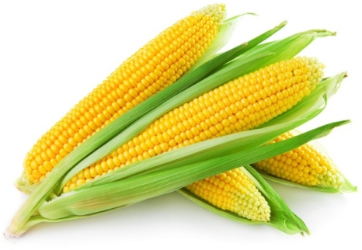
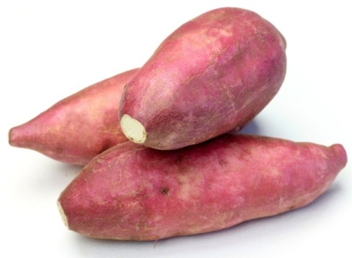
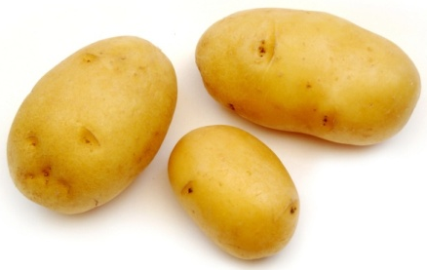
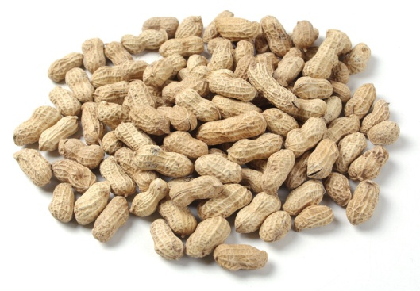

四. 经济的发展
玉米
红薯（甘薯）
马铃薯（土豆）
向日葵
花生
问 题 思 考
想一想：明朝时，农业、手工业和商业，较前代有哪些发展？

Slide 23
课堂小结
时间
人物
都城
明朝的建立
废丞相和中书省，六部直接向皇帝负责
中央
地方
全面改革官制
使皇权高度集中，君主专制大为加强
明朝的统治
取消行中书省，设三司；设五军都督府
朱元璋
强化皇权
分散行省的权力，巩固皇权
设锦衣卫
改革科举制度
表现：考“四书”“五经”，写八股文
影响：钳制了人们的思想
农业
手工业
商业
经济的发展

Slide 24
第三单元 明清时期：统一多民族国家的巩固与发展
第14课
明朝的统治
关键词：
中央集权 废丞相 厂卫 八股取士
广东省东莞市光明中学 蓝东平
（QQ：67491517）

Slide 25
随堂检测
1. 如果你是明朝一地方官员，有事上京参见朱元璋皇帝，应去（ ）
A.南京 B.北京 C.西安 D.洛阳
2．明政府规定科举考试的范围是（ ）
A.诗赋 B.三通四史
C.前四史 D.四书五经
3. 明太祖设立的特务机构是( )
A.东厂 B.西厂 C.锦衣卫 D.内阁

Slide 26
4.明代全国的制瓷中心是( )
A.景德镇 B.越州 C.杭州 D.邢州
5.明代从外国引进的主要农作物是( )
①玉米 ②甘薯 ③马铃薯 ④花生 ⑤向日葵
A.①②③④ B.①③④⑤
C.①②④⑤ D.①②③④⑤
6.被明朝万历皇帝钦笔御批“第一甲第一名”的状元赵秉忠的殿试卷子，成为我国现存唯一的状元卷。该卷肯定涉及哪些内容（ ）
A.经济政策 B.时事评论
C.诗词歌赋 D.四书五经

Slide 27
7.明史专家吴晗在《朱元璋》一书中写道：“在宋以前有三公坐而论道的说法……到宋朝便不然了。从太祖以后，大臣上朝在皇帝面前无坐处，一坐群站，……在明代，不但不许坐，站着都不行，得跪着说话了。”君臣关系从坐而站而跪这一现象 说明
A.丞相权力被六部分割
B.中央的权力日益向帝王集中
C.设立了锦衣卫、东厂
D.中央对地方的管理日益加强

Slide 28
8.唐、元、明三个朝代在许多方面都有相似之处，以下说明正确的是（ ）
A.都实行中央集权的政治制度
B.都结束了分裂局面实现大一统
C.都不是由少数民族建立的政权
D.经济上都停滞不前
9.明朝八股取士造成的危害有（ ）
①阻碍了中国科学技术的发展 ②阻碍了中国思想文化的进步 ③考中做官的大都成为皇帝的忠实奴仆 ④增大了考试标准的客观性
A.①②③④ B.②③④ C.①②④ D.①②③

